Slide 1


Курс ДПП ПП
Основы биоинформатики и компьютерной биологии
Алгоритмы искусственного интеллекта в биологии и медицине
Лекция 2. Продвинутое моделирование и оптимизация в биомедицинских задачах

Slide 2



Введение
Где мы были и где мы теперь:
Лекция 1:
Базовые алгоритмы
Простые метрики
Идеальные данные (хорошо сбалансированные)
Реальный мир:
Модель говорит "хорошо", но что это значит?
Несбалансированные классы (99% здоровых)
Нужна интерпретация: почему именно этот прогноз?
601-800
9
370
13

Slide 3
601-800
9
Feature Importance
370
13
Какие признаки действительно важны?
Способ 1: Встроенный Feature Importance
Random Forest, XGBoost, Gradient Boosting
Считают на основе количества сплитов и decrease impurity
Быстро, но приблизительно
Способ 2: Permutation Importance
Переставляем значения признака случайно
Смотрим, насколько упадёт качество
Универсален: работает с любой моделью
Способ 3: SHAP, LIME
Объясняют каждое предсказание
Сложнее, но самые точные

Slide 4
601-800
9
Пример Feature Importance
370
13
Case Study: Предсказание рецидива рака
Ген | Важность
TP53 | 0.35
BRCA1 | 0.18
MYC | 0.14
KRAS | 0.12
Остальные | 0.21
Вывод: TP53 больше 30% важности → возможный биологический смысл!
Далее: поиск в литературе, функциональные исследования

Slide 5
601-800
9
Интерпретация коэффициентов
370
13
Логистическая регрессия: читаем модель
Модель: log(P(болезнь) / (1 - P(болезнь))) = β₀ + β₁X₁ + β₂X₂ + ...
Коэффициент β для признака X:
β > 0: признак увеличивает риск
β < 0: признак снижает риск
|β| > это вес влияния
Пример: β₁ = 0.5 для "возраст" → каждый год жизни увеличивает log-odds на 0.5 → каждый год жизни увеличивает шанс болезни в e^0.5 ≈ 1.65 раз

Slide 6
601-800
9
Несбалансированные данные (1)
370
13
Главная проблема реальной клиники
В датасете:
990 здоровых пациентов
10 больных пациентов
Модель, которая всегда говорит "здоров":
Accuracy: 99%
Но находит 0 больных ← бесполезна!
Это частая ситуация в медицине:
Редкие болезни
Редкие побочные эффекты
Редкие конечные точки

Slide 7
601-800
9
Несбалансированные данные (2)
370
13
Решение 1: Метрики
Неправильно: использовать Accuracy
Правильно:
AUC-ROC (инвариантна к классовому дисбалансу)
F1-score (усредняет по классам)
Precision-Recall curve (для редких классов)
Практически: для несбалансированных данных смотрим AUC-ROC + Recall, чтобы не пропустить редкий класс

Slide 8
601-800
9
Несбалансированные данные (3)
370
13
Решение 2: Over/undersampling
Over-sampling меньшинства:
Дублируем примеры редкого класса
Риск: переобучение на дублях
SMOTE (Synthetic Minority Over-sampling):
Генерируем синтетические примеры редкого класса
Интерполяция между реальными примерами
Лучше, чем простое дублирование
Under-sampling большинства:
Удаляем примеры большинства
Риск: теряем информацию
Совет: SMOTE + под-выборка = золотая середина

Slide 9
601-800
9
Несбалансированные данные (4)
370
13
Решение 3: Веса классов
Во время обучения даём больший вес редкому классу
Модель "штрафует" себя за ошибку на редком классе.
Самое простое и часто эффективное решение.

Slide 10
601-800
9
Сравнение алгоритмов (1)
370
13
Как выбрать лучший?
На одном датасете несколько алгоритмов:
Алгоритм Accuracy AUC-ROC Время обучения
Logistic Reg 0.92 0.85 < 1 сек
Random Forest 0.94 0.88 2 сек
SVM 0.93 0.87 5 сек
XGBoost 0.95 0.90 8 сек
Вопрос: выбираем XGBoost и идём пить чай?

Slide 11
601-800
9
Сравнение алгоритмов (2)
370
13
Статистическая значимость
Проблема: может быть случайность!
Решение: K-fold cross-validation
Обучаем каждый алгоритм 5 раз (на разных фолдах)
Получаем распределение результатов
Проверяем, есть ли статистическая разница (t-test)
Logistic Reg: 0.85 ± 0.03
Random Forest: 0.88 ± 0.04
XGBoost: 0.90 ± 0.02 ← лучше?

Slide 12
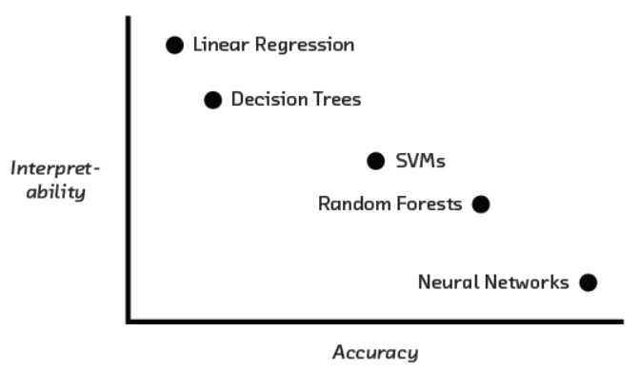
601-800
9
Сравнение алгоритмов (3)
370
13
Интерпретируемость vs Точность
Trade-off: часто нужно выбирать.
В медицине: интерпретируемость часто важнее точности

Slide 13
601-800
9
Практический пример (1)
370
13
Диагностика диабета
Данные: 768 пациентов, 8 признаков (возраст, BMI, глюкоза, давление...)
Классы: 500 без диабета, 268 с диабетом (сбалансировано)
Обучение Random Forest:
Accuracy: 0.97
AUC-ROC: 0.99
Feature Importance: Glucose (0.30), BMI (0.25), Age (0.18)...
Вывод: модель работает хорошо, глюкоза — главный предиктор

Slide 14
601-800
9
Практический пример (2)
370
13
Проверка переобучения
Тестирование на новой когорте пациентов:
Accuracy: 0.91 (на 6% хуже!)
AUC-ROC: 0.92 (на 7% хуже)
Есть переобучение.
Решение:
Регуляризация: max_depth=10, min_samples_leaf=5
Feature selection: оставляем только топ-5 признаков
Результат: Accuracy 0.93, но стабильнее

Slide 15
601-800
9
Расширенные техники (1)
370
13
Ансамблевые методы
Идея: один классификатор хороший, несколько хороших — лучше!
Voting: несколько моделей голосуют
Stacking: первый уровень моделей → второй уровень мета-модель
Boosting: XGBoost, LightGBM — последовательное обучение слабых моделей

Slide 16
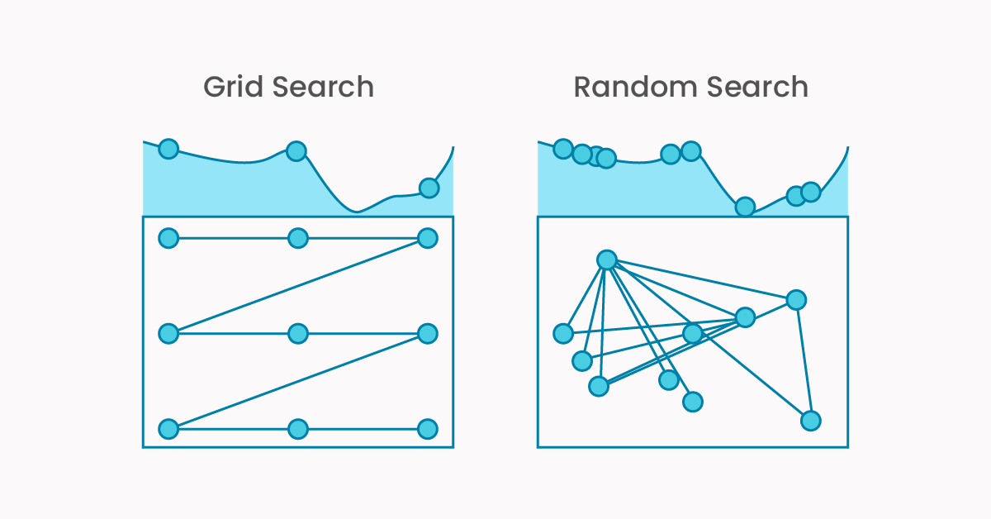
601-800
9
Расширенные техники (2)
370
13
Гиперпараметрическая оптимизация
Grid Search:
param_grid = {
'n_estimators': [50, 100, 200],
'max_depth': [5, 10, 15],
'min_samples_leaf': [2, 4]
}
Пробуем все комбинации: 3 × 3 × 2 = 18 моделей
Random Search:
Случайная выборка параметров
Быстрее, но может пропустить оптимум
Байесовская оптимизация:
Умная стратегия выбора параметров
Дороже вычислительно, но эффективнее

Slide 17
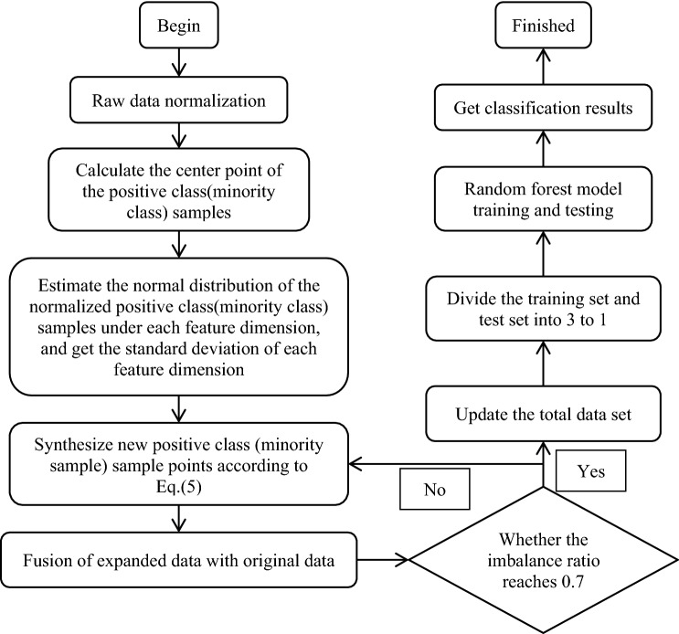
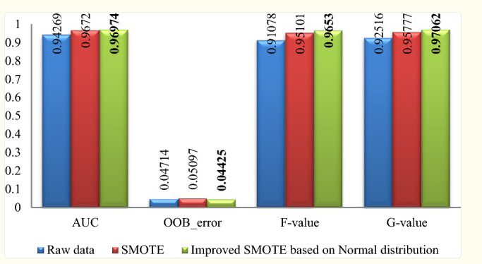
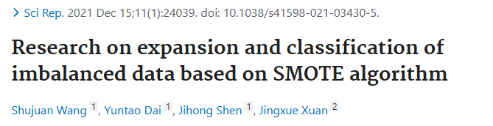
601-800
9
SMOTE и дисбаланс в медицине
370
13
Проблема: редкие случаи заболевания (1–5%) → accuracy обманчиво высока.
Решение: SMOTE + Random Forest / SVM.
Результат: рост recall и F1 для редкого класса без сильной потери по majority‑классу.

Slide 18
601-800
9
Практические рекомендации
370
13
От идеи к интерпретации
✓ Постановка задачи ясна
✓ Данные собраны и очищены
✓ Выбрана метрика качества
✓ Реализована валидация (K-fold)
✓ Несбалансированность учтена (если есть)
✓ Feature Importance посчитана и интерпретирована
✓ Алгоритмы сравнены статистически
✓ Переобучение проверено
✓ Результаты воспроизводимы
✓ Биологическая интерпретация сделана

Slide 19
601-800
9
Вопросы?
370
13
Книги:
"Introduction to Statistical Learning" (James et al.)
"Biomedical Data Science" (Love, Huber, Anders)

Slide 20
Спасибо за внимание!

